Slide 1
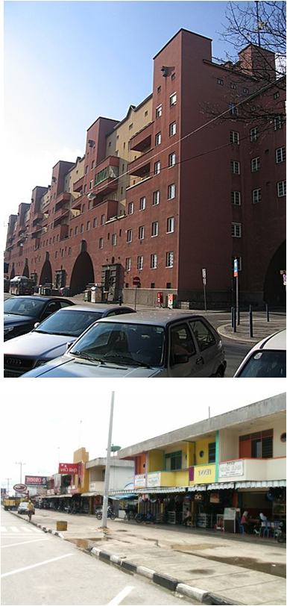
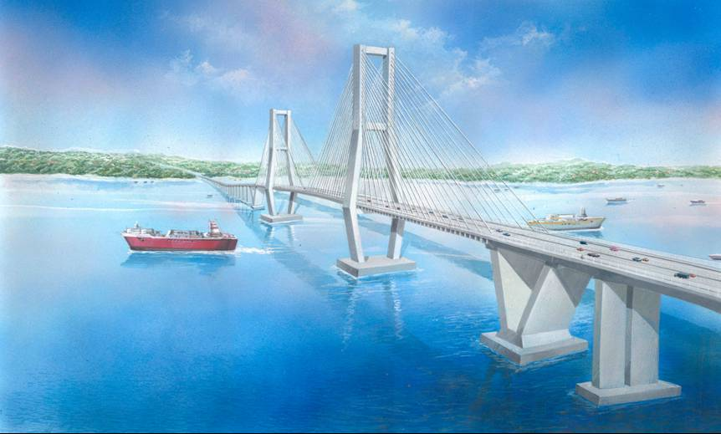
KULIAH -9
MEMULAI GAMBAR DENGAN 3D MAX
JURUSAN PERENCANAAN WILAYAH DAN KOTA
FAKULTAS TEKNIK
UNIVERSITAS INDONUSA ESA UNGGUL

Slide 2
PENGERTIAN 3D MAX (1)
3D Studio Max (kadangkala disebut 3ds Max atau hanya MAX) adalah sebuah perangkat lunak grafik vektor 3-dimensi dan animasi, ditulis oleh Autodesk Media & Entertainment (dulunya dikenal sebagai Discreet and Kinetix. Perangkat lunak ini dikembangkan dari pendahulunya 3D Studio fo DOS, tetapi untuk platform Win32. Kinetix kemudian bergabung dengan akuisisi terakhir Autodesk, Discreet Logic.

Slide 3
KELEBIHAN GAMBAR 3D MAX (2)
3ds Max adalah salah satu paket perangkat lunak yang paling luas digunakan sekarang ini, karena beberapa alasan seperti penggunaan platform Microsoft Windows, kemampuan mengedit yang serba bisa, dan arsitektur plugin yang banyak.

Slide 4
LAYAR PADA 3D MAX

Slide 5
MEMULAI MENGGAMBAR DENGAN 3D MAX (1)

Slide 6
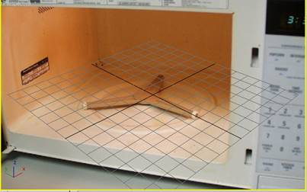
MENGOLAH GAMBAR DENGAN CONTOH LATIHAN (1)
1. Anda ambil sebuah foto dan jadikan sebagai background pada Viewport Perspective. (Bila Anda belum tahu caranya, di tutorial yang lalu telah pernah diulas). Misalkan foto sebuah microwave seperti pada gambar.
Gambar 1. Background pada Viewport

Slide 7
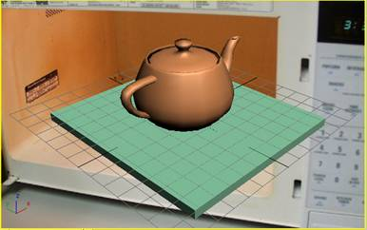
MENGOLAH GAMBAR DENGAN CONTOH LATIHAN (2)
2. Skenarionya, Anda ingin menempatkan sebuah objek Teapot 3 Dimensi kedalam microwave tersebut. Anda buat objek Teapot dan Box.
Gambar 2. Objek Teapot dan Box

Slide 8
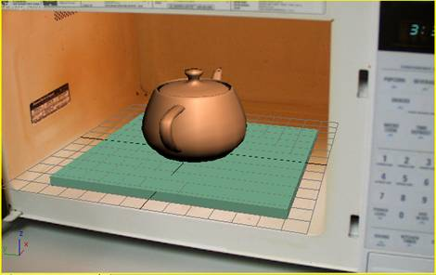
MENGOLAH GAMBAR DENGAN CONTOH LATIHAN (3)
3. Dengan adanya Box, maka ketika Anda memberikan Lighting, objek Teapot akan memunculkan bayangan. Ini akan memberikan kesan yang realistic. Anda atur posisinya seperti terlihat pada gambar.
Gambar 3. Penyesuaian Posisi Objek dengan Gambar Background

Slide 9
MENGOLAH GAMBAR DENGAN CONTOH LATIHAN (4)
4. Anda beri sebuah Lighting dengan Omni dan atur posisinya seideal mungkin, kira-kira seperti pada gambar. Jangan lupa aktifkan opsi Shadow.
Gambar 4. Pemberian Lighting 5. Buka Material Editor dan klik tombol Standard 6. Klik ganda pilihan Matte/Shadow

Slide 10
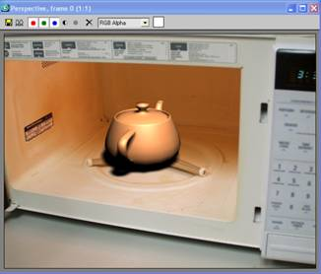
MENGOLAH GAMBAR DENGAN CONTOH LATIHAN (5)
Gambar 5. Pemilihan Fitur Matte/Shadow
7. Anda pilih objek Box di Viewport dan tekan tombol Assign Material to Selection. Lakukan proses Render.
Gambar 6. Hasil Akhir Rendering

Slide 11
CONTOH LATIHAN (5)

Slide 12
SEKIAN DAN TERIMA KASIH
s u b d i t b i n f a t d a l t a r u w i l ii d i t j e n p e n a t a a n r u a n g d e p t. p u

